Slide 1
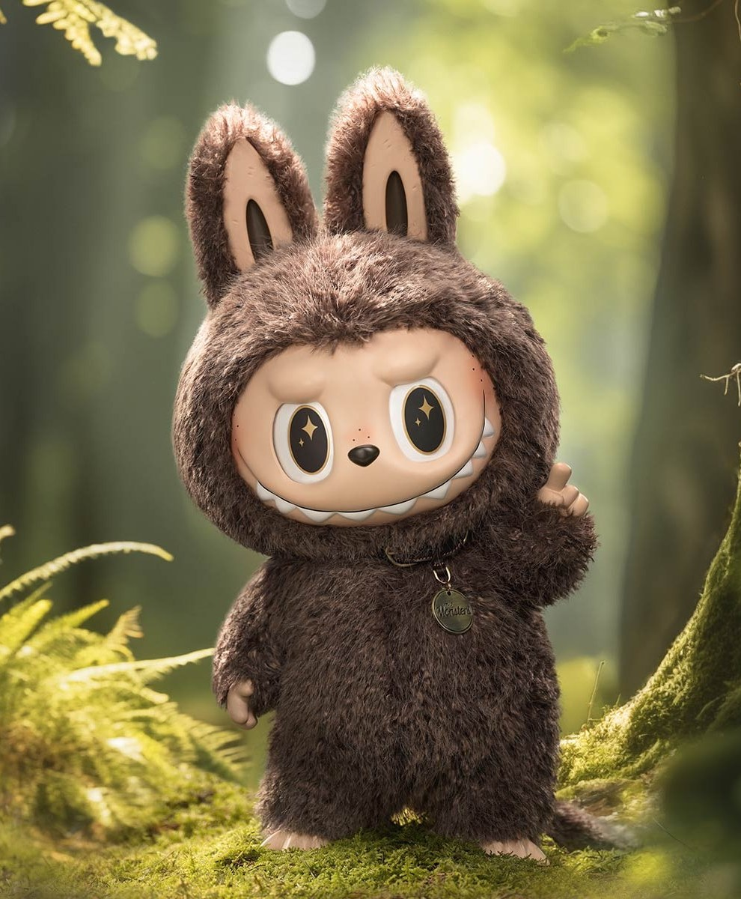
CHARACTER IP CASE BOOK
캐릭터 IP
사례 자료집
왜 인기인가 · 무엇을 팔았나 · 묘브제에는 어떻게
17개 사례를 같은 질문 5개로 다시 읽고,
어제 브랜딩 특강의 '브랜드 기본 체계'로 묘브제에 적용했습니다.
17
5
5
3
사례
평가 질문
인기 패턴
12월 검증
2026.10.13 · 개인 참고용 · 이미지: POP MART

Slide 2
SUMMARY
한 장 요약: 인기 이유, 세일즈 포인트, 묘브제 적용
평가 질문을 5개로 고정하고 17개 사례를 같은 기준으로 다시 읽었습니다.
01
02
03
왜 인기인가
무엇을 팔았나
묘브제에는
멀리서도 알아보는 형태와, 같은 규칙 안의 변주가 기본입니다.
여기에 쓰는 장면·의미·사는 경험 중 하나 이상이 붙은 사례에서 상품화가 확인됩니다.
캐릭터 자체보다 '어디에 두고, 어떻게 쓰고, 누구에게 주는지'를 팝니다.
진입 상품과 소장 상품을 나눈 가격 계단이 여러 사례에 공통으로 보입니다.
① 공통 실루엣은 고정, 물질만 변주
② 물질 설명 + 질문 카드로 맥락 전달
③ 10cm 데스크 오브제 외에 진입 상품 검토
④ 12월까지 실루엣·구매 이유·가격 검증
해석
해석
묘브제 적용 제안 · 검증 전 가설

Slide 3
HOW TO READ
평가 기준: 모든 사례에 같은 질문 5개
어제 브랜딩 특강의 '브랜드 기본 체계'와 원고의 상품·가격 분석에서 가져왔습니다.
①
②
③
④
⑤
한 줄 정체성
핵심 고객
인기 이유
세일즈 포인트
경험
무엇을 누구에게 파는지 한 문장으로 말할 수 있나
누가, 어떤 상황에서 사나
다른 선택지와 비교해 기억에 남는 특징은
지갑을 열게 하는 상품 형태·가격·채널은
사는 과정이나 쓰는 장면에 재미가 있나
특강 · 쉽게 이해되게
특강 · 핵심 고객부터
특강 · 차별점
원고 · 상품·가격 분석
특강 · 경험엔 재미
근거 표기
확인
공시·공식 가격·출시 사실
발표
회사·기관의 설명
해석
원고·이 자료의 분석
매출 숫자는 순위를 매기는 데 쓰지 않습니다. 회사 전체·IP 묶음·개별 상품처럼 범위가 달라 서로 비교할 수 없기 때문입니다.

Slide 4
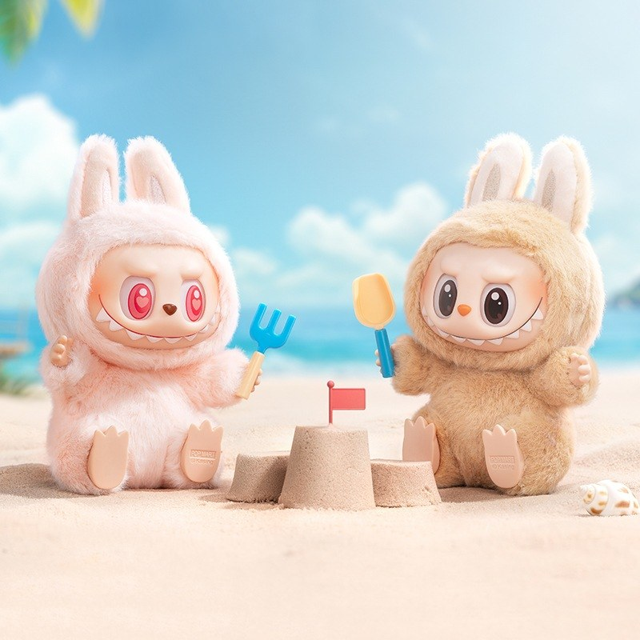
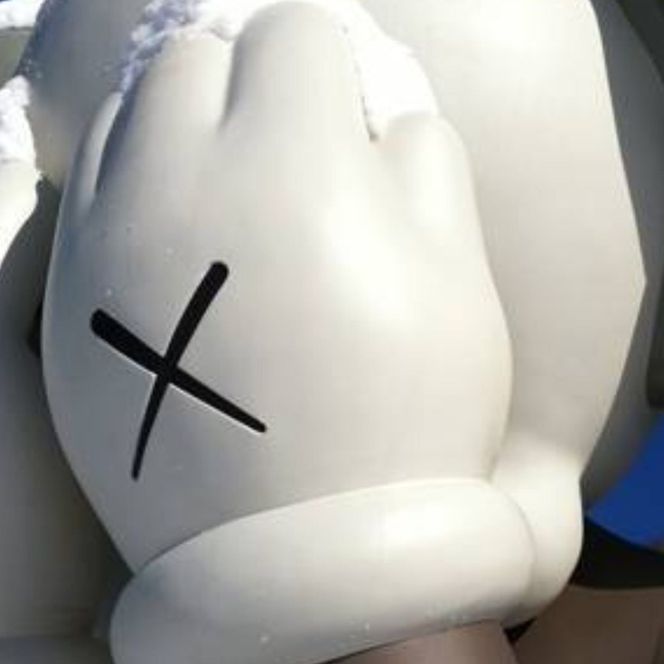
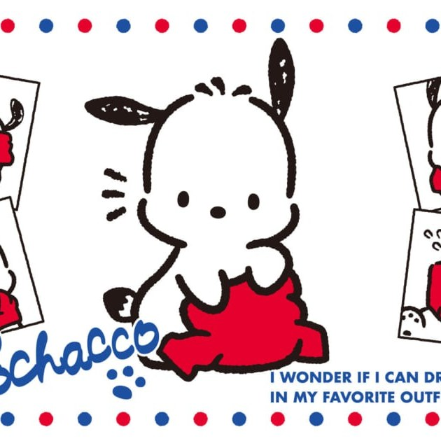
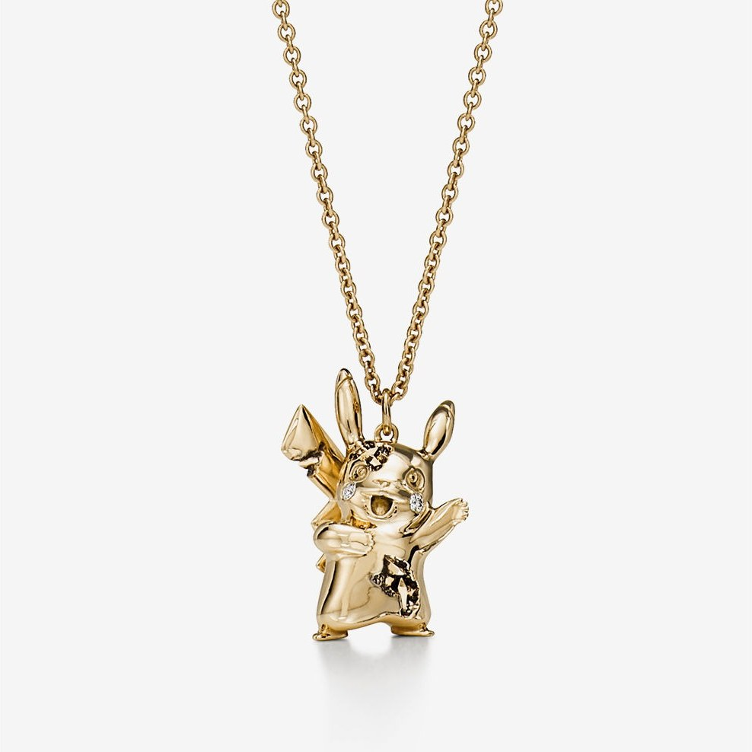
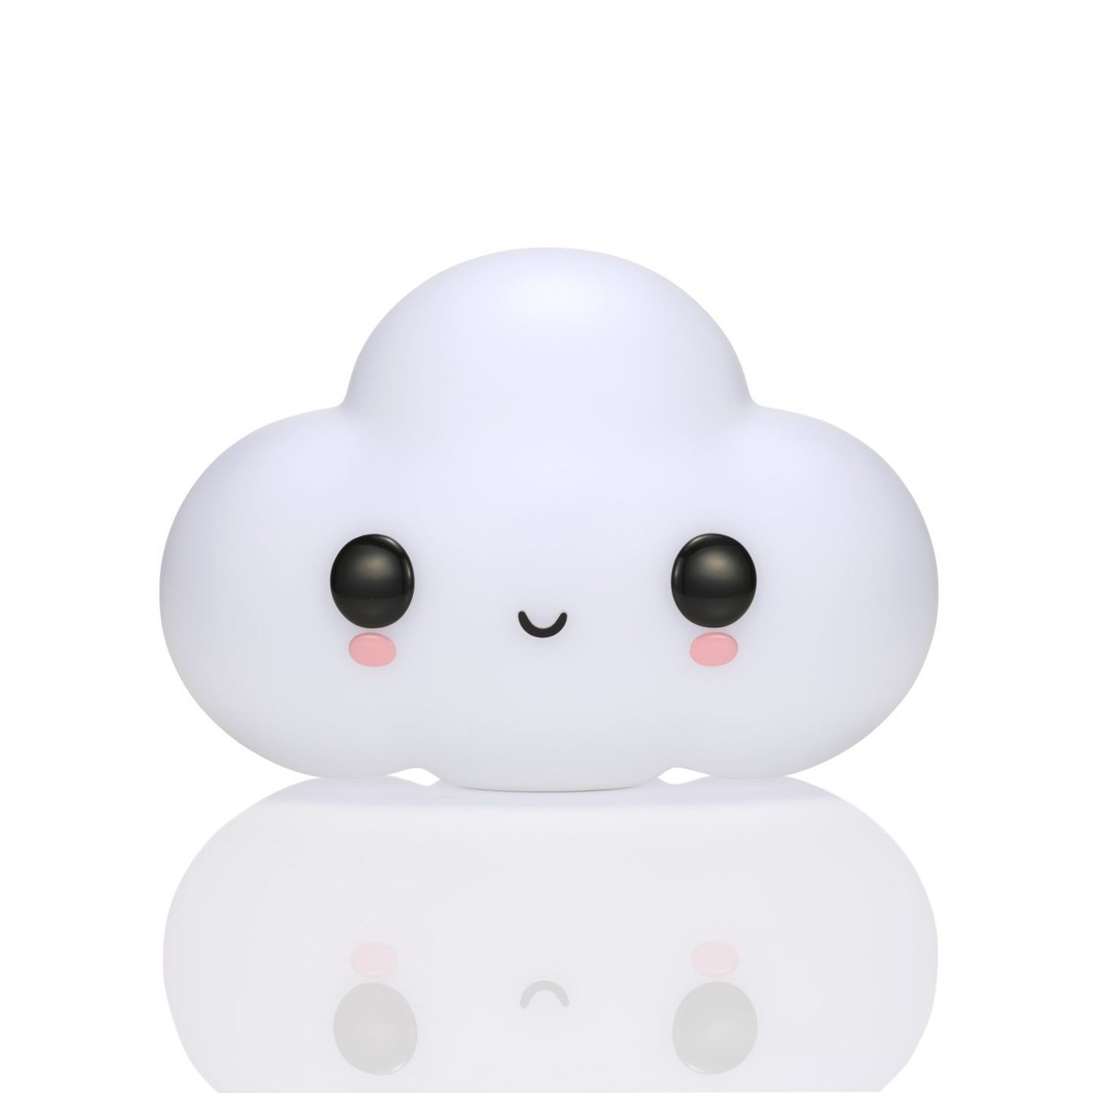
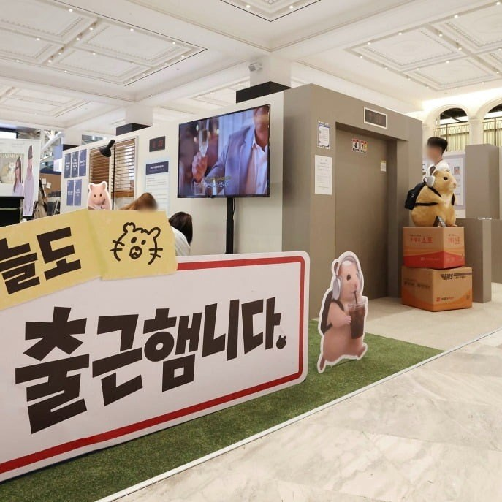
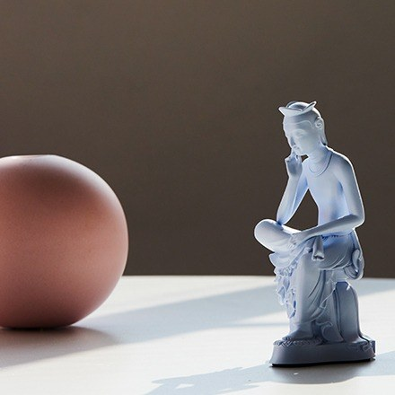
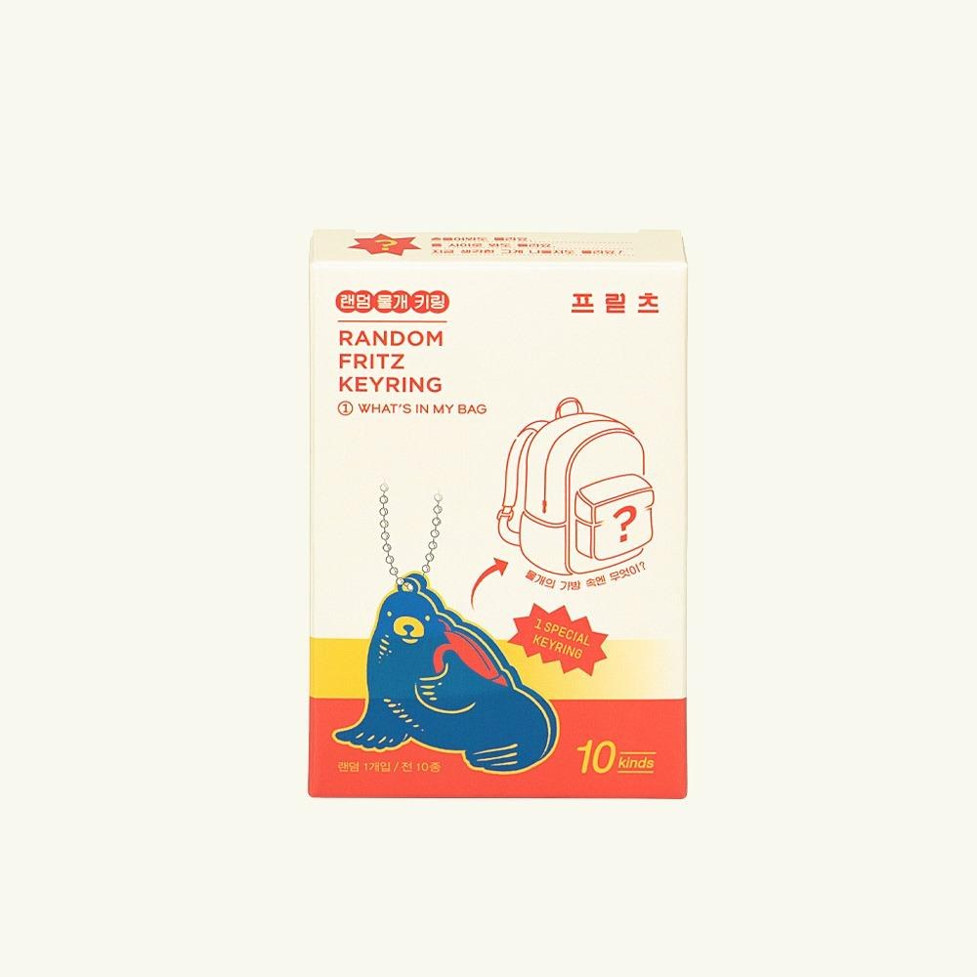
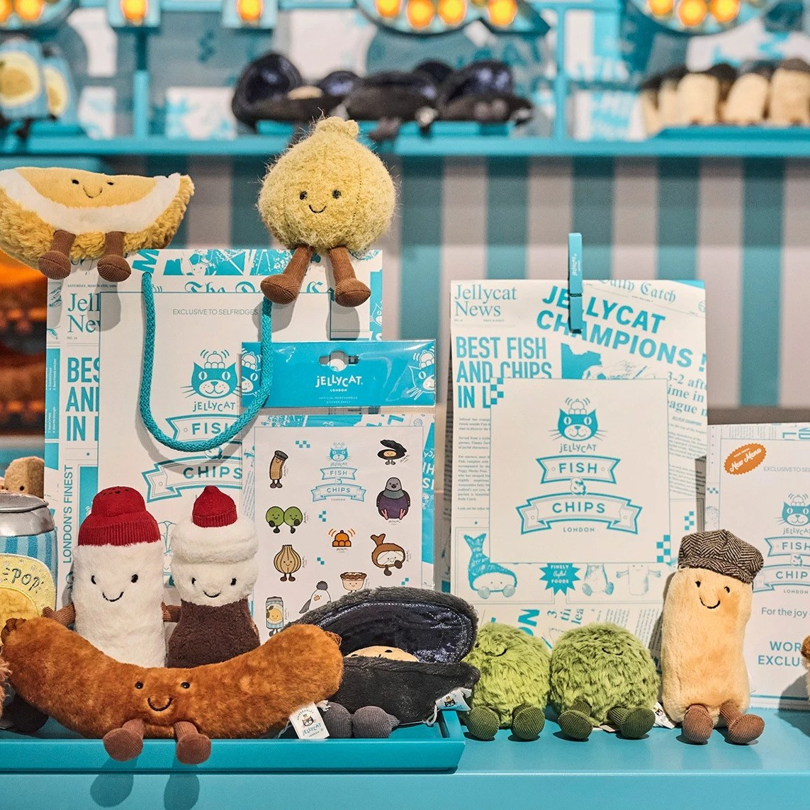
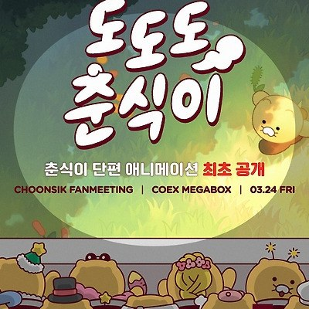
WHY POPULAR
인기 이유는 다섯 가지 패턴으로 묶인다
원고의 사례 분석을 묶은 해석입니다. 소비자에게 직접 확인한 이유는 아닙니다.
A
B
C
D
E
알아보는 실루엣
공통 규칙 + 변주
쓰는 장면
맥락과 의미
사는 경험
축소해도, 멀리서도 구별되는 형태 기호
얼굴·색·이름은 고정, 의상·소재만 바꿈
가방·책상·조명처럼 쓰임이 정해진 상품
출처·설명·원래 경험이 의미를 더함
체험·개봉·행사가 그 자체로 콘텐츠
예시
예시
예시
예시
예시
라부부 치아 · KAWS X형 눈 · 토토로 배 무늬
라부부 시리즈 · 산리오 · 포켓몬
라부부 펜던트 · 김햄찌 사무용품 · FWY 조명
뮷즈 설명 카드 · 프릳츠 매장 경험
Jellycat 체험 매장 · 카카오 팬 행사

Slide 5
COMPARISON
17개 사례를 같은 기준으로 비교
●는 원고가 그 사례의 핵심으로 다룬 패턴입니다. 마지막 열은 묘브제가 바로 참고할 수 있는 정도입니다.
사례 | 지역·깊이 | A 실루엣 | B 변주 | C 쓰는 장면 | D 맥락 | E 경험 | 확보된 근거 | 묘브제 참고
라부부 | 중국 운영사·심층 | ● | ● | ● |  | ● | IP 매출 +365.7% (확인) | ◎
산리오 | 일본·심층 |  | ● | ● |  |  | 회사 매출 +33.9% (확인) | ◎
포켓몬 | 일본·심층 |  | ● |  | ● |  | 티파니 협업 (확인) | ○
카카오프렌즈 | 한국·심층 | ● |  |  |  | ● | 행사 방문 8.3만 명 (발표) | ○
뮷즈 | 한국·심층 |  |  | ● | ● |  | 상품 매출 +94.2% (확인) | ◎
프릳츠 | 한국·심층 |  |  |  | ● |  | 연매출 약 80억 원, 2020 (발표) | ◎
토토로 | 일본·보통 | ● |  |  | ● |  | 공식 상품 기록 | ○
KAWS | 미국·보통 | ● |  |  |  |  | 전시·협업 기록 | ○
FriendsWithYou | 미국·보통 |  |  | ● |  |  | 상품화 기록 | ◎
Jellycat | 영국·보통 |  |  |  |  | ● | 체험 매장 운영 | ◎
스티키몬스터랩 | 한국·보통 | ● | ● |  |  |  | 활동 기록 | ◎
구냥이 | 한국·보통 |  |  | ● |  |  | 채널 진입 기록 | ○
김햄찌 | 한국·보통 |  |  | ● |  | ● | 구독·예약 반응 (발표) | ○
조구만 | 한국·짧음 |  |  |  | ● |  | 협업 기록 | ○
최고심 | 한국·짧음 |  |  |  | ● |  | 카드 협업 | ○
LINE·BT21 | 한국·짧음 |  |  |  | ● |  | 상품 행사 기록 | △
하츄핑 | 한국·짧음 |  |  |  | ● |  | 연령별 선호 조사 (확인) | △
◎ 형식·규모·카테고리가 가까워 바로 참고 ○ 일부 참고 △ 조건이 달라 참고 제한 · 묘브제 참고 정도는 이 자료의 판단(해석)입니다.

Slide 6
SALES POINT
세일즈 포인트: 진입 → 주력 → 소장의 가격 계단
같은 캐릭터라도 용도와 가격을 나눠, 처음 사는 사람과 팬을 함께 받습니다. 가격은 시장·시점이 달라 단순 비교하지 않습니다.
소장
묘브제는 지금
주력
팬을 위한 큰 상품
주력 한 단계만 계획
브랜드를 대표하는 오브제
LABUBU I FOUND YOU · 199.99달러
티파니 × 포켓몬 주얼리 (가격 미기재)
KAWS 작품·에디션
10cm 데스크 오브제, 가설 가격 3.2만~5.9만 원 (사업계획서).
진입 상품(첫 구매)과 소장 상품(메인 15~18cm는 후속 계획)이 비어 있어, 가격 계단은 검토 과제입니다.
진입
부담 없는 첫 구매
뮷즈 반가사유상 ver.3 · 65,000원
토토로 모래시계 · 9,680엔
프릳츠 랜덤 물개 키링 · 6,000원
THE MONSTERS Have a Seat · 26.99달러
포차코 마스코트 홀더 · 각 2,200엔
출처 S09 · N03 · N05 · N06 · N09 · S13 · S14

Slide 7
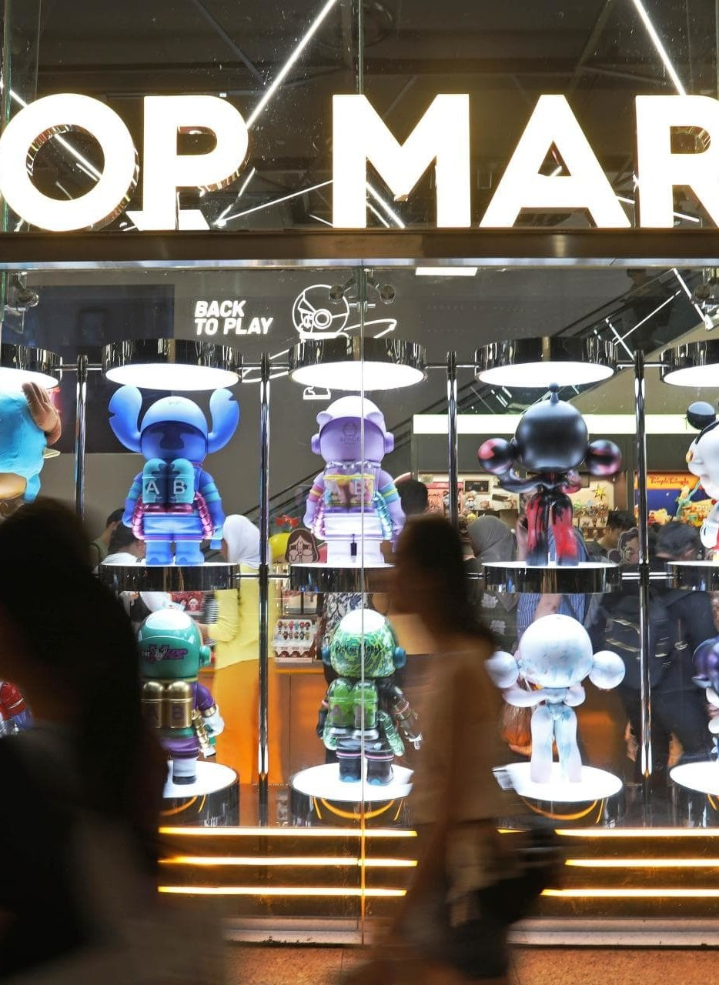
PART 01
심층 사례 6
매출·가격·실행 근거가 가장 많은 사례입니다.
한 장에 한 사례, 같은 5개 질문으로 정리했습니다.
01 라부부 · 02 산리오 · 03 포켓몬
04 카카오프렌즈 · 05 뮷즈 · 06 프릳츠

Slide 8
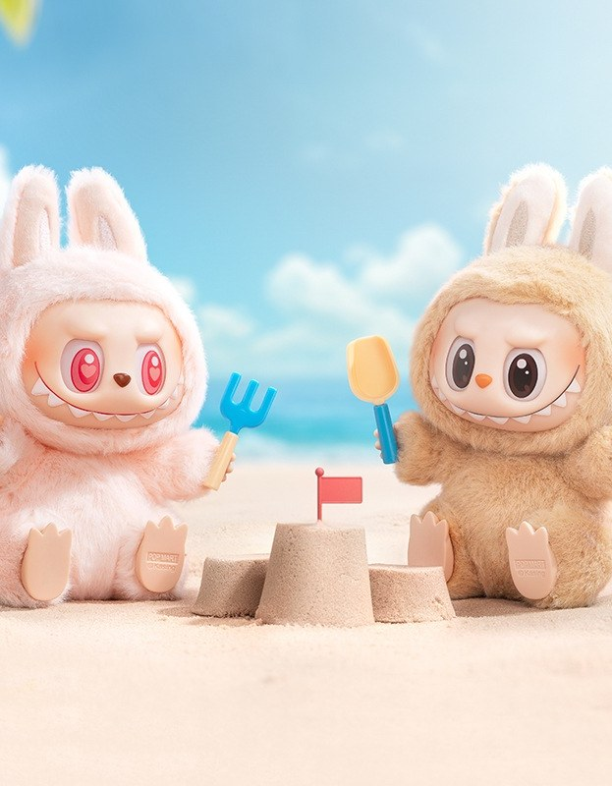
CASE 01 · 해외 심층 · 중국 운영사
라부부
가방에 다는 장난스러운 몬스터 봉제 시리즈
+365.7%
THE MONSTERS 매출 30.407억 → 141.611억 위안 (2024→2025). 라부부 단독 매출 아님
확인
핵심 고객
가방에 달고 다니며 모으는 성인 수집가 (해석)
인기 이유
뾰족한 귀·드러난 치아로 멀리서도 구별. 같은 얼굴에 색·표정·의상만 바꿔 시리즈로 인식
세일즈 포인트
26.99달러 진입 봉제부터 199.99달러 소장품까지 가격 계단. 가방에 달면 남에게 다시 보임
경험
개봉 콘텐츠, 유명인 착용 장면이 크기·착용법을 보여 줌 (해석)
묘브제에
가져올 것
얼굴·실루엣은 고정하고 물질만 바꾸는 변주 규칙. 진입 상품과 소장 상품을 따로 설계
이미지: POP MART 공식몰
출처 S01 · S02 · S03 · N03

Slide 9
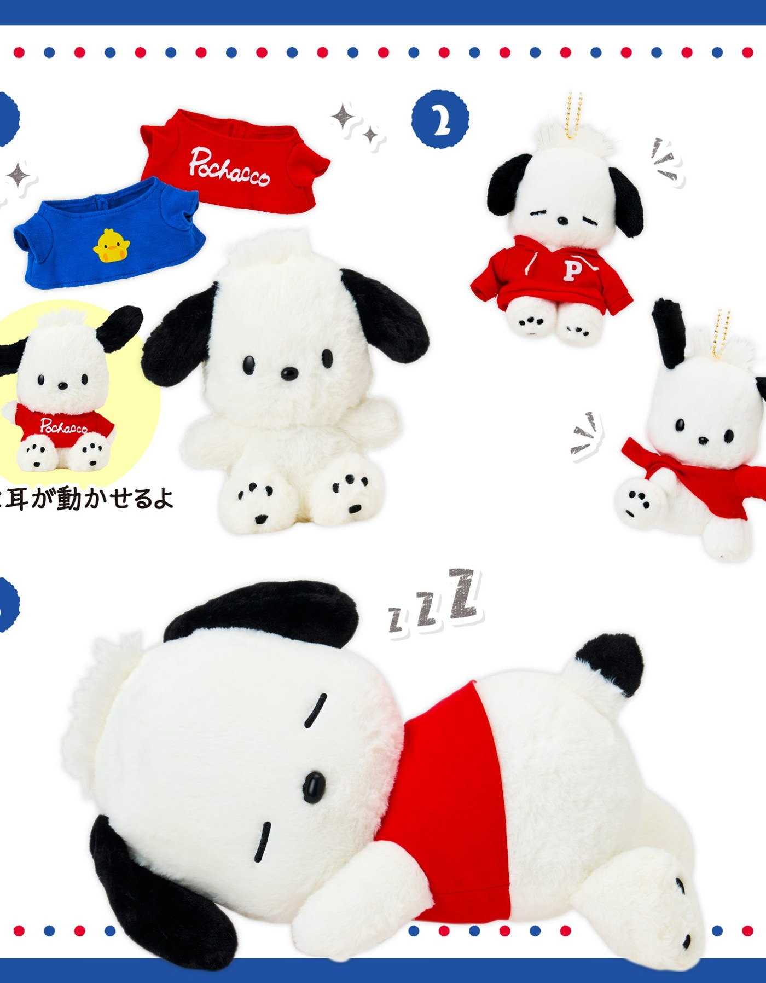
CASE 02 · 해외 심층 · 일본
산리오
취향대로 고르는 다중 캐릭터 생활 브랜드
+33.9%
회사 매출 1,449.04억 → 1,940.88억 엔 (2025.3→2026.3 결산). 로열티 +36.3%
확인
핵심 고객
생활용품을 반복해서 사는 폭넓은 층 (해석)
인기 이유
얼굴·대표색·이름은 지키고 시즌 의상만 바꿔 친숙함과 새로움을 함께 줌
세일즈 포인트
같은 주인공을 여러 생활 영역 상품으로. 포차코 마스코트 홀더 각 2,200엔 (2025)
경험
긴 애니메이션을 몰라도 고를 수 있어 입문이 쉬움. 이후 깊은 콘텐츠로 이동
묘브제에
가져올 것
5종은 '고르는 재미'. 토끼별 대표색·이름·질문을 고정해 취향 선택을 쉽게
이미지: Sanrio 포차코 옷 갈아입기 시리즈
출처 S04 · N04 · N05

Slide 10
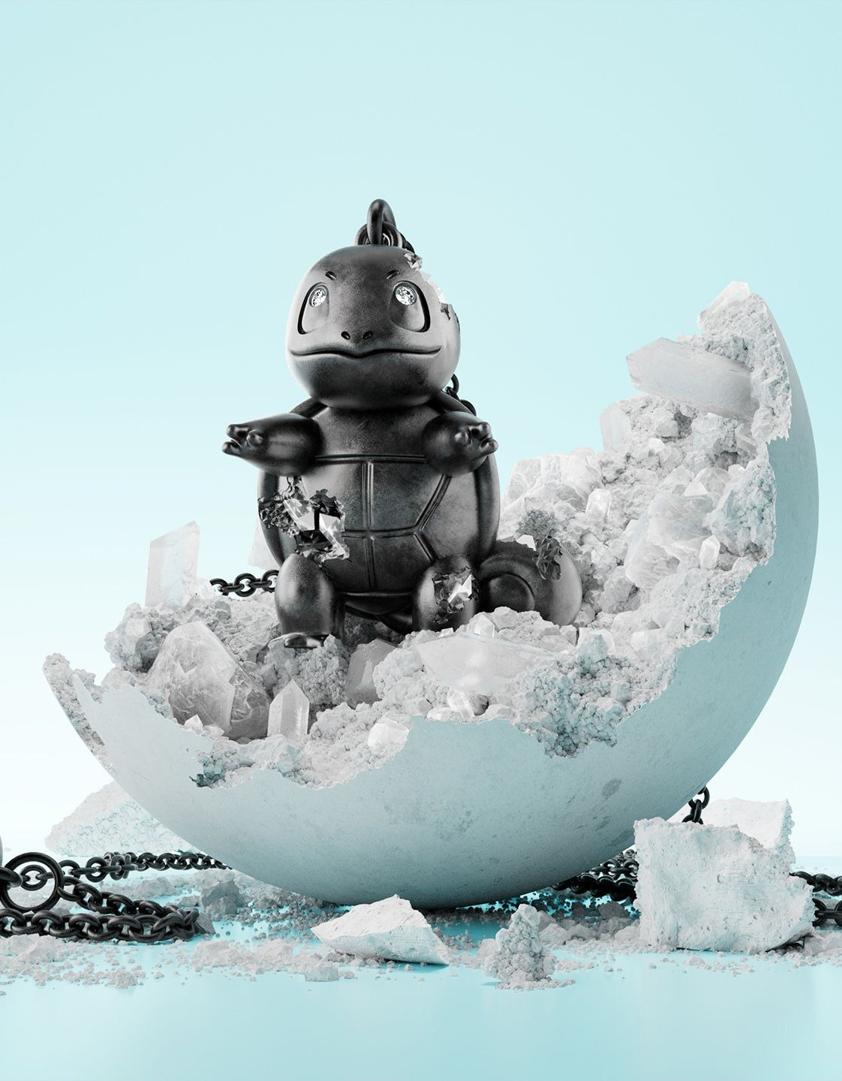
CASE 03 · 해외 심층 · 일본
포켓몬
골라 모으는 분류 체계를 가진 IP
2023
티파니 협업으로 성인 장신구 유통 진입. 판매액은 미확보
확인
핵심 고객
어린 시절 팬이 성인이 되어 본인용으로 사는 층 (해석)
인기 이유
이름·외형으로 구분되는 캐릭터. 새 상품이 기존 분류 안에서 어디인지 이해하기 쉬움
세일즈 포인트
수집 단위(좋아하는 한 마리·세대·지역). 성인용은 소재(실버·18K 골드)와 판매 장소를 바꿈
경험
게임에서 모으던 경험을 상품 수집으로 옮기기 쉬움 (해석)
묘브제에
가져올 것
물질 도감처럼 5종의 위치를 한눈에. 성인용 고급화는 다시 그리기보다 소재·마감으로
이미지: Tiffany & Co. × Daniel Arsham × Pokémon
출처 S12 · S27 · N06

Slide 11

CASE 04 · 국내 심층 · 한국
카카오프렌즈
메신저에서 매일 쓰는 감정 표현 캐릭터
83,000명
2022 라춘댄스 시즌2 더현대 서울 행사 방문자
발표
핵심 고객
메신저 사용자 전반, 그중 팬 활동을 하는 층
인기 이유
단순한 얼굴과 분명한 색으로 작은 화면에서도 식별. 라이언·춘식이의 짧은 관계 장면
세일즈 포인트
매일 쓰는 친숙함을 봉제·문구·팝업 상품으로 옮김. IP별 상품 매출은 미공개
경험
공연형 행사, 팬클럽·팬미팅으로 보는 대상에서 참여하는 대상으로
묘브제에
가져올 것
SNS에 반복할 짧은 장면 단위 콘텐츠. 토끼별 질문을 한 장면씩 보여주기
이미지: 카카오 춘식이 콘텐츠
출처 S06 · S07 · N01 · N07

Slide 12
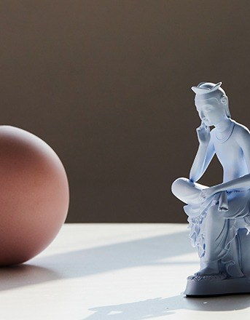
CASE 05 · 국내 심층 · 한국
뮷즈
유물을 일상에 두는 박물관 상품 브랜드
+94.2%
재단 상품 매출 212억 8,400만 → 413억 3,700만 원 (2024→2025)
확인
핵심 고객
관람객과 선물을 고르는 사람 (해석)
인기 이유
박물관의 공신력, 집에 둘 수 있는 크기·색으로 전시물과의 거리를 줄임
세일즈 포인트
레진 155mm 미니어처 65,000원. 다국어 설명 카드·패키지가 선물의 의미를 전함
경험
전시실에서 본 대상을 집으로 가져가는 경험
묘브제에
가져올 것
가장 가까운 형식. 10cm 레진 오브제 + 물질 설명 카드 + 질문 카드 패키지
이미지: 국립박물관문화재단 반가사유상 미니어처
출처 S08 · S11 · N08 · N09

Slide 13
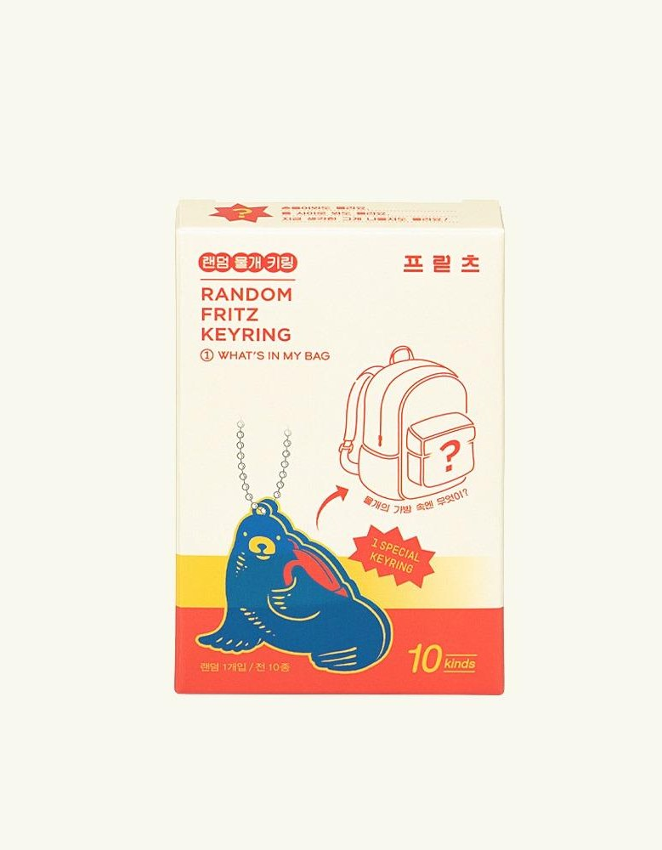
CASE 06 · 국내 심층 · 한국
프릳츠
커피 경험을 기억하게 하는 물개 표식
₩6,000
랜덤 물개 키링, 약 35mm 아크릴, 10종 (공식몰 2026-10-13 관찰)
확인
핵심 고객
매장 방문객과 원두를 사는 사람
인기 이유
물개는 커피 기능이 아닌 시각 표식. 매장·패키지·굿즈를 같은 브랜드로 기억하게 함
세일즈 포인트
부담 없는 6,000원 진입 상품. 회사 연매출 약 80억 원은 2020년 회사 전체 수치 (발표)
경험
방문하고 마시고 선물한 경험이 상품의 의미가 됨 (해석)
묘브제에
가져올 것
작은 브랜드의 모델. 조소 작가의 손 마감 과정을 경험 자산으로 보여주기
이미지: 프릳츠 랜덤 물개 키링
출처 S09 · N10 · N11

Slide 14
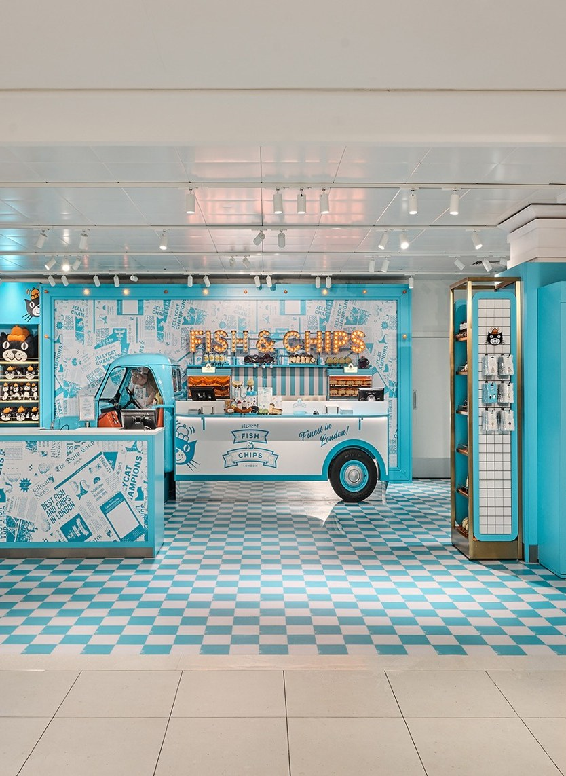
PART 02
비교 사례 11
보통 깊이 7개와 짧은 비교 4개입니다.
인기 이유 · 세일즈 포인트 · 묘브제 힌트 세 줄로 줄였습니다.
토토로 · KAWS · FriendsWithYou · Jellycat
스티키몬스터랩 · 구냥이 · 김햄찌
조구만 · 최고심 · LINE·BT21 · 하츄핑

Slide 15
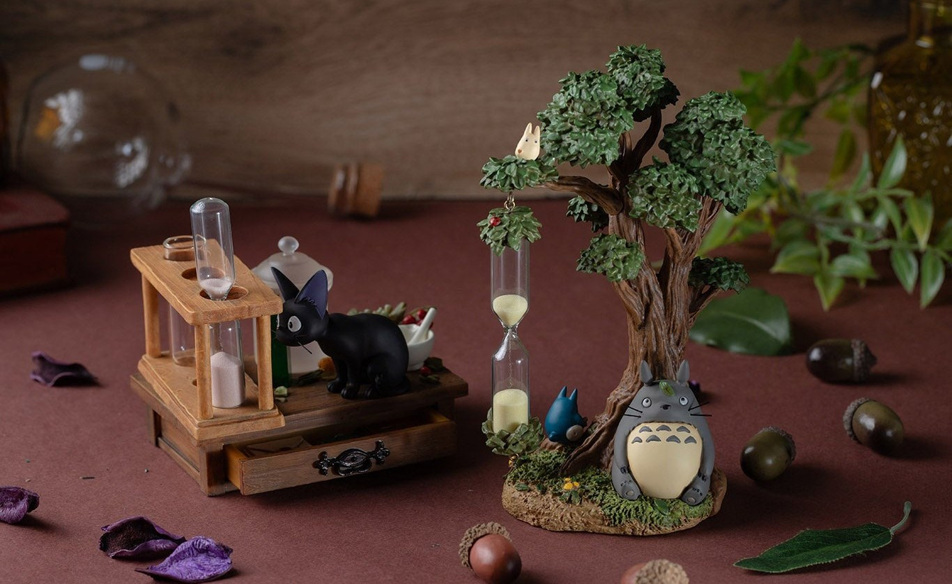
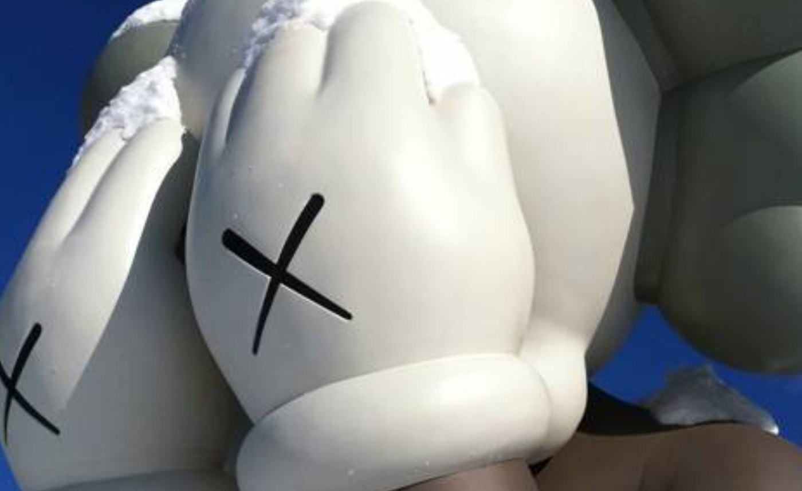
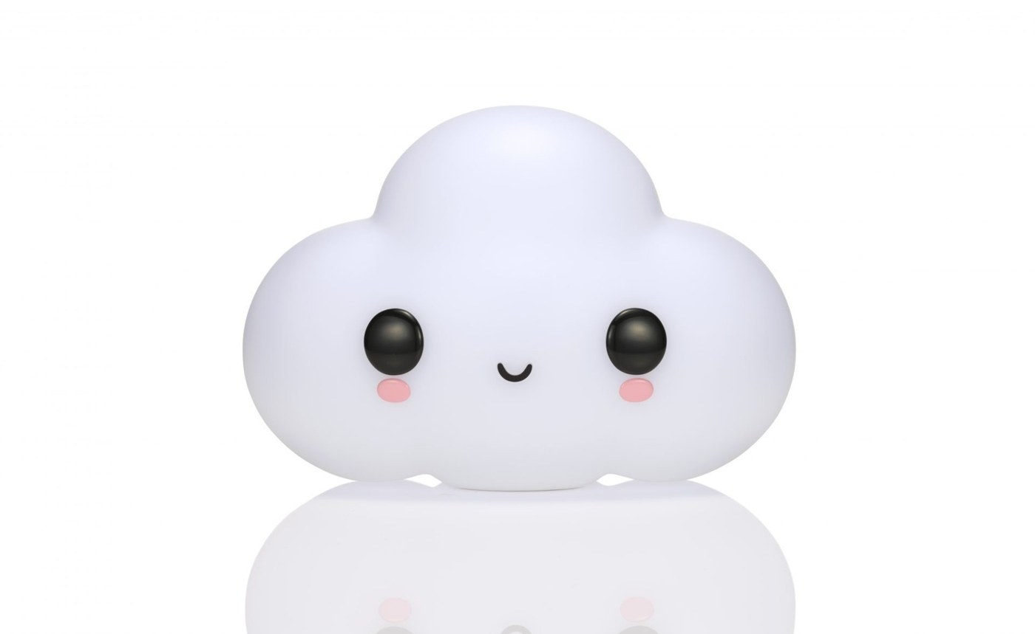
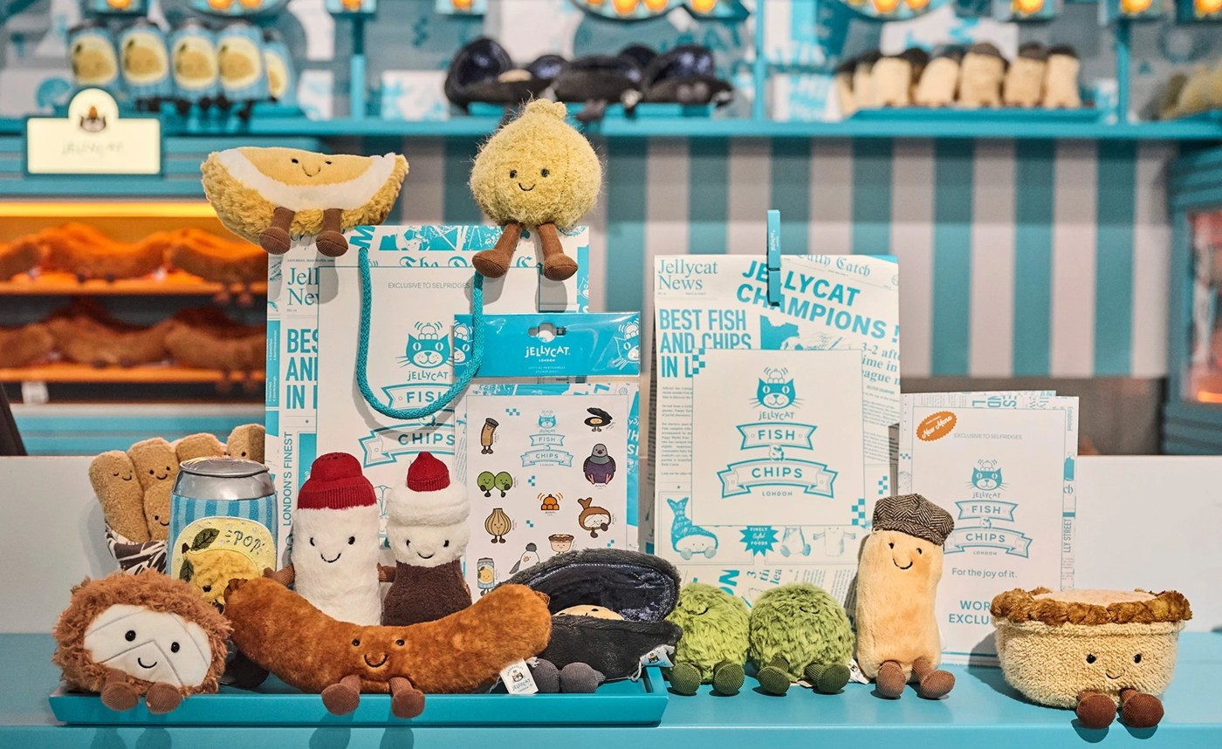
GLOBAL · 보통 4
영화·미술·체험에서 출발한 네 가지 상품화
토토로
KAWS
FriendsWithYou
Jellycat
일본 · 영화 1988 · 이후 봉제·생활용품
미국 · COMPANION 1999 · 대중 협업
미국 · 2002 · 2022 Little Cloud Lamp
영국 · 1999 · 2024 런던 Fish & Chips
인기 이유
인기 이유
인기 이유
인기 이유
둥근 덩어리·귀·배 무늬처럼 남길 특징이 분명
X형 눈이라는 식별 기호를 모든 상품에 유지
구름 형태가 확산광·조명 쓰임과 잘 맞음
음식·사물에도 얼굴과 팔다리를 부여
세일즈 포인트
세일즈 포인트
세일즈 포인트
세일즈 포인트
영화 기억을 머그 3,960엔·모래시계 9,680엔 같은 생활용품으로
작품·소장품·의류로 접근 가격을 나눔 (유니클로 협업)
예술 프로젝트의 형태를 실제 생활 기능으로
봉제를 음식처럼 주문·포장하는 체험 매장
묘브제 힌트
묘브제 힌트
묘브제 힌트
묘브제 힌트
형태 특징 2~3개만 남겨도 알아보게
작가 조형과 대중 상품의 가격 단계 분리
구름토끼: 형태와 쓰임이 맞는 상품 검토
전시에서 '어떤 토끼?' 고르는 체험
출처 S10 · S13 · S14 · S15 · S25 · 매출·구매율은 미확인

Slide 16
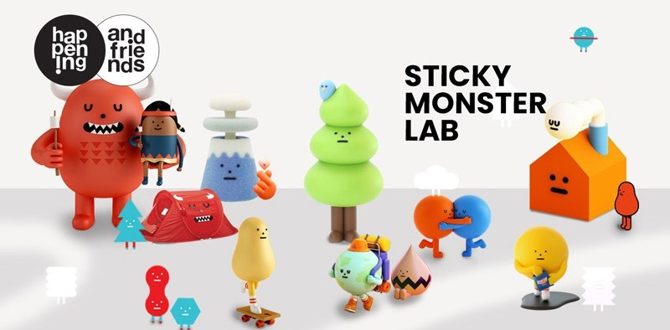

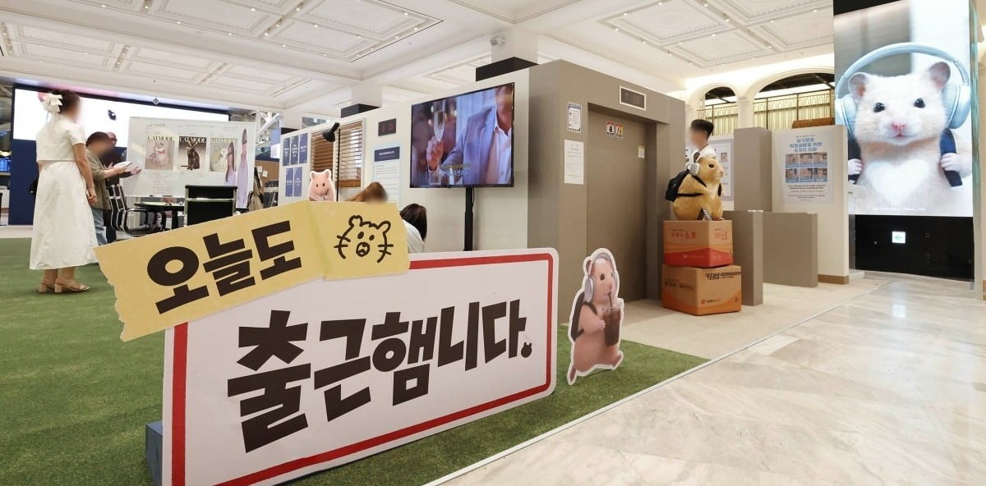
KOREA · 보통 3
형태, 디지털 사용, 사용 상황이라는 세 갈래
스티키몬스터랩
구냥이
김햄찌
2007 · 2008 전시·입체 확장
2020 이모티콘 · 2024 문구 유통 확대
2025 성장 · 2026 오프라인 팝업
인기 이유
인기 이유
인기 이유
단순한 비례·색·자세를 유지해 형태만으로 시리즈를 알아봄
대화에서 쓰는 짧은 행동·성격
직장 상황을 다루는 콘텐츠 맥락
세일즈 포인트
세일즈 포인트
세일즈 포인트
영상·전시·조형을 오가는 활동. 레드몬 10cm 23,000원 (계획서 비교군)
이모티콘에서 작은 실물 문구로 이동
키캡·손목쿠션 등 사무용품. 팝업 예약 10분 마감, 굿즈 45종 (발표)
묘브제 힌트
묘브제 힌트
묘브제 힌트
국내 10cm 피규어의 직접 비교 대상
토끼별 질문을 SNS 짧은 콘텐츠로
책상 위에서 쓰는 장면을 먼저 보여주기
출처 S16 · S17 · S18 · S19 · S20 · 같은 시장·기간의 구매 자료가 없어 우열은 매기지 않음

Slide 17
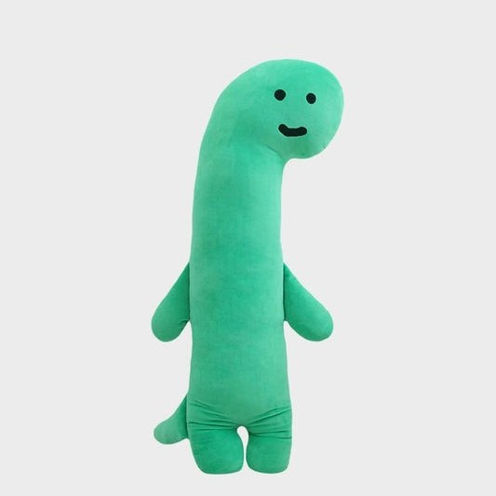

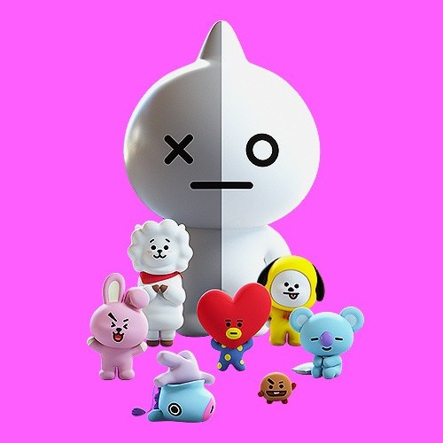

KOREA · 짧은 비교 4
보조 비교: 태도, 문장, 팬덤, 연령
조구만
최고심
2017 스튜디오 · 2020년대 협업
2020.9 데뷔 · 2022 카드 협업
인기 이유
인기 이유
작은 존재라는 태도를 시각 표현에 유지
문장이 그림과 함께 상품의 핵심
묘브제 힌트
묘브제 힌트
브랜드 태도를 한 문장으로 정해 두기
질문 문장을 상품의 핵심 요소로
LINE FRIENDS·BT21
하츄핑
LINE 2011 · BT21 2017.12 첫 상품 행사
2020.3.19 첫 방송 · 2024 극장판
인기 이유
인기 이유
메신저 친숙함과 아티스트 팬덤이라는 유입 자산
만 3–9세 최선호: 티니핑 11.2%, 하츄핑 4.8%
묘브제 힌트
묘브제 힌트
기존 팬덤이 없는 신규 IP는 다른 유입 경로 필요
성인 타깃이면 성인 본인용 상품·채널이 따로 필요
하츄핑 판정: '성인 확장 실패'보다 '아동층 선호가 뚜렷하고, 성인 관심이 지속적 상품 소비로 이어지는지는 미확인'이 타당 · 출처 S21–S24 · N01 · N12

Slide 18
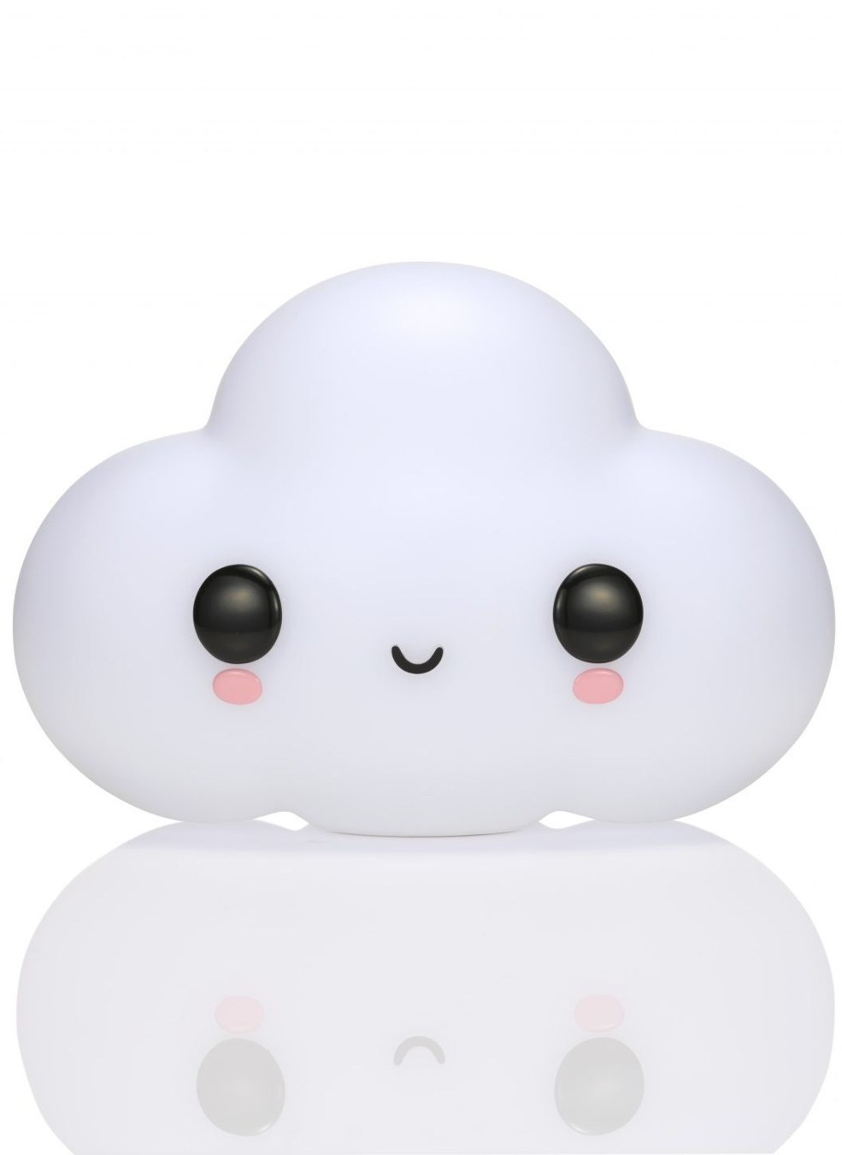
PART 03
묘브제 적용
사례에서 찾은 기준을 어제 브랜딩 특강의
'브랜드 기본 체계'에 맞춰 묘브제에 옮겼습니다.
구매 기준 · 가격 위치 · 브랜드 기본 체계
가져올 5가지 · 12월까지 검증할 3가지

Slide 19
DATA · 구매 기준
구매자는 외형·호감과 함께 품질·가격도 본다
KOCCA 「2024 캐릭터 이용자 조사」 캐릭터 상품 구매 경험자 2,852명, 1·2순위 합산 응답 (확인)
묘브제에 주는 의미
외형만으로는 부족합니다. 구매자 4명 중 1명꼴로 품질·가격을 1·2순위로 꼽았습니다.
조소 작가의 마감 품질을 사진·실물로 보여주는 것이 세일즈 포인트가 됩니다.
'호감'이 위로·자기투영·추억 중 무엇인지는 알 수 없습니다. '당신은 어떤 토끼인가요?'의 효과는 직접 검증해야 합니다.
만 10–69세 3,500명 중 구매 경험자 응답. 전체 국민의 구매 원인이나 매출 기여율은 아님 · 출처 N01 (pp.4–5·44)

Slide 20
DATA · 가격 위치
묘브제 가설가는 대량생산 피규어와 레진 오브제 사이
국내 판매가 기준(원). 크기·재질·채널이 달라 단순 비교가 아니라 '위치'를 보기 위한 그림입니다. 가로축은 로그 눈금입니다.
묘브제 가설 3.2만~5.9만 원
10cm · 레진 · 작가 수작업 마감
5천
1만
3만
5만
10만
30만
프릳츠 물개 키링
스티키몬스터랩 레드몬
뮷즈 반가사유상 ver.3
토토로 디오라마
6,000원 · 35mm 아크릴
23,000원 · 10cm ABS·PVC
65,000원 · 155mm 레진
320,000원 · 18.2cm 수지
몬치치 키링 SS
라부부 타임 투 칠
29,000원 · 16cm 봉제 (정가 4만)
88,000원 · 37cm 봉제
읽는 법 가설가는 국내 대량생산 10cm 피규어(2.3만 원)보다 높고 뮷즈 레진 오브제(6.5만 원)보다 낮습니다. 그 차이를 설명할 근거는 물성 질감과 작가 수작업 마감이며, 실물 사진 기반 가격 반응으로 확인해야 합니다.
가격 출처: 묘브제 사업계획서 비교 상품표(2026.9 공식 판매 페이지 기준), 원고 S09 · N09 (2026-10-13 관찰)

Slide 21
BRANDING · 브랜드 기본 체계
어제 특강의 7가지 요소로 본 묘브제
가운데 열은 사례에서 확인한 기준, 오른쪽 열은 묘브제 초안입니다. 초안은 검증 전 가설입니다.
요소 · 특강 질문 | 사례에서 배운 기준 | 묘브제 초안
존재 이유 왜 이 브랜드인가 | 뮷즈·프릳츠: 맥락과 경험이 상품의 이유를 설명 | 서로 다른 물질의 질감과 이야기로, 나만의 취향을 고르게 하는 아트토이 (발표 대본)
핵심 고객 누가 먼저 사는가 | 산리오·김햄찌: 구매 상황이 분명할수록 상품이 쉬워짐 | 1순위 후보: 책상·선반을 꾸미는 성인. 수집·오브제·선물 중 우선순위는 설문으로 결정
차별점 무엇이 기억에 남나 | 라부부·KAWS: 형태 기호 하나가 기억을 만듦 | 물질별 표면 질감 + '당신은 어떤 토끼인가요?' 질문 + 조소 작가의 마감
브랜드 구조 무엇을 공유하고 무엇을 바꾸나 | 산리오·라부부: 공통 규칙 + 변주 | 공통: 몸 비례·얼굴·로고·패키지 / 변주: 물질별 표면·색·질문
색상 체계 메인·서브 색과 범위 | 뮷즈: 생활 공간에 어울리는 색과 크기 | 저채도·자연색. 토끼별 대표색 1개 (아이보리·회백·청백·웜 베이지·짙은 회색)
언어 체계 슬로건·스토리가 같은 핵심인가 | 최고심: 문장이 상품의 핵심이 될 수 있음 | 태그라인은 질문 하나. 토끼별 질문 5개 (계획서 별첨)
경험·콘텐츠 모든 접점이 같은 분위기인가 | Jellycat·카카오: 고르고 참여하는 과정이 콘텐츠 | 제작 과정 SNS 3회 이상, 질감 비교, 질문 카드
출처: OT·브랜딩 특강 통합정리(2026.10.12), 묘브제 사업계획서(2026.9), 국민대 발표 대본(10.6)

Slide 22
APPLY
묘브제에 가져올 5가지
인기 패턴 A–E를 묘브제의 할 일로 바꿨습니다. 시기는 국민대 지원 일정(10–12월)에 맞췄습니다.
패턴
묘브제 할 일
참고 사례
시기
A
알아보는 실루엣
5종 공통 실루엣 1개 확정. 귀 모양과 몸 비례를 고정
라부부 · 스티키몬스터랩
10월 모델 보완
B
공통 규칙 + 변주
물질별로 바꾸는 것(표면·색·질문)과 안 바꾸는 것을 규칙표로
산리오 · 라부부
10월
C
쓰는 장면
'책상 위 10cm' 촬영 기준: 모니터 옆, 선반, 손 크기 비교
김햄찌 · FriendsWithYou
12월 실물 사진
D
맥락과 의미
물질 설명 카드 + 질문 카드가 든 패키지 시안
뮷즈 · 최고심
11–12월
E
사는 경험
전시에서 '나는 어떤 토끼?' 고르기와 질감 만져보기
Jellycat · 카카오
12월 성과 전시
우선순위 낮음: 블라인드박스. 개봉의 재미는 있지만 '신규 IP도 성공한다'는 근거는 약합니다 (원고 N02 해석).

Slide 23
TEST
12월까지 검증할 3가지
사업계획서 목표(설문 20명 이상, 인터뷰 3명 이상)에 맞춰 질문을 셋으로 좁혔습니다.
01
02
03
알아보는가
왜 사는가
얼마면 사는가
5종 실루엣만 보고 같은 브랜드로 인식하는가
수집 · 공간 오브제 · 선물 중 1순위 구매 이유
실물 사진 기준 가격 수용 범위
방법
방법
방법
실루엣 5종 이미지 → '같은 브랜드 같나요?'
설문 선택 + 인터뷰에서 이유 듣기
3.2만 · 4.5만 · 5.9만 원 예시 중 선택
연결: 패턴 A·B
연결: 핵심 고객
연결: 가격 위치
기존 '우주토끼 설문' 응답과 같은 질문을 섞으면 변화도 볼 수 있습니다. 가격 예시는 가설 범위를 나눈 값이며 확정가가 아닙니다.

Slide 24
LIMITS
이 자료로 말할 수 있는 것과 없는 것
높음
공시상 매출, 공식 제품의 가격·소재, 출시·협업 사실
가장 큰 한계
성공 사례만 모은 선택 편향이 있습니다. 비슷한 외형·블라인드 방식·팝업을 썼지만 성장하지 못한 비교군이 없습니다.
그래서 이 자료는 성공 공식이 아니라, 묘브제가 무엇을 검증해야 하는지 정하는 데 씁니다.
중간
설문 범위 안의 선호, 회사가 발표한 방문·예약 반응
해석
특정 외형의 매력, 스토리와 상품의 적합성, 인기 패턴 A–E
미확정
인기 정점 연도, 디자인의 매출 기여율, 제조원가, 성인 반복 구매율
연구 범위에서 제외: 세컨드모닝·모후샌드·스미스키·소니엔젤. 출처 S05·S26은 원고에서 제외된 번호입니다.

Slide 25
SOURCES
출처 37개
S는 선행 조사, N은 보강 자료입니다. 제목을 누르면 원문이 열립니다. 이미지 출처는 이전 자료집의 이미지 출처 페이지와 같습니다.
S01
POP MART, Annual Report 2025
S21
조구만 스튜디오 소개
S02
CNA, How Labubu seller Pop Mart seized a cultural moment, 2025
S22
신한카드, 최고심 카드 출시, 2022-11-28
S03
LSEG, The Labubu craze (NLP 분석), 2026-01-07
S23
BT21, 첫 상품 행사
S04
Sanrio, HELLO KITTY
S24
SBS, 사랑의 하츄핑 70만 돌파, 2024-08-23
S06
카카오, 카카오프렌즈 상품·공간 전개 기록
S25
Jellycat, Fish & Chips 체험
S07
카카오, 2025 프로야구단×춘식이 협업, 2025-05-19
S27
Pokémon fit 칼로스 지방 시리즈, 2024-05-31
S08
뉴스핌, 작년 박물관 뮷즈 매출 213억, 2025-02-14
N01
한국콘텐츠진흥원, 2024 캐릭터 이용자 조사
S09
프릳츠 랜덤 물개 키링 (2026-10-13 관찰)
N02
Zhang & Zhang (2022), Frontiers in Psychology
S10
스튜디오 지브리, スタジオジブリの歴史
N03
POP MART 미국 공식몰 THE MONSTERS (2026-10-13 관찰)
S11
디자인정글, 뮷즈 브랜드 공개, 2022
N04
Sanrio, FY2026.3 결산 설명 자료
S12
The Pokémon Company, History
N05
Sanrio, 포차코 옷 갈아입기 시리즈, 2025.2
S13
베네릭, 토토로 머그(2022)·모래시계(2024) 발표
N06
Tiffany & Co., Arsham Studio × Pokémon, 2023-11-13
S14
Aldrich, KAWS: Companion / 유니클로 KAWS UNIVERSE
N07
카카오, 춘식이 팬미팅·콘텐츠 안내, 2023-03-08
S15
FriendsWithYou, Little Cloud Lamp, 2022
N08
코리아넷, 400억 시장 연 K-뮷즈, 2026-05-07
S16
happening, Sticky Monster Lab 인터뷰, 2021
N09
국립박물관문화재단, 반가사유상 미니어처 ver.3
S17
koo9oo, 구냥있는 구냥이 출시 안내, 2020-08-25
N10
한국경제, 프릳츠 김병기 대표 인터뷰, 2020-06-18
S18
아이러브캐릭터, 구냥이·솜찌 소개, 2024-05-30
N11
NAVER WORKS 고객 사례, 프릳츠커피컴퍼니
S19
YouTube 블로그, 이달의 크리에이터 김햄찌, 2025-11-07
N12
뉴스1, 캐치! 티니핑 첫 방송, 2020-03-19
S20
한국경제, 신세계 김햄찌 팝업, 2026-07-10

